Slide 1
智慧點餐系統
安裝使用與 vibe coding 教學

Slide 2

系統架構
Rule Base
前台 前端
React.js
指令交互 + 訊息
簡單訊息、雜訊
指令 + 訊息
後端
Django
模糊、複雜訊息
Agent
Gemini CLI
指令 + 訊息
後台 前端
React.js
指令交互
指令交互
資料庫
MySQL
資料可視化
phpMyAdmin
指令交互

Slide 3
Gemini 的加入優化傳統點餐系統上的哪些痛點?
1. 打破死板的介面，解決「點餐耗時」
用戶多了向人類店員一樣細心的點餐服務，順利快速的進行確保點餐任務不會因菜品問題耽擱。
2. 克服語言障礙，解決「外籍食客溝通困難」
遇到不懂中文的觀光客，店員往往難以溝通，且傳統多語系菜單通常只是生硬的直譯，無法解釋菜色內容。
3. 告別盲目推銷，解決「推薦機制僵化」
系統的加購推薦通常是寫死的，例如點任何主餐都跳出「要不要加購炸雞？」，轉換率低，Gemini 像真人服務生般貼心且合乎邏輯的推薦，能有效提升客單價。
4. 舒緩尖峰時段壓力，解決「人力短缺與接單瓶頸」
用餐尖峰時段，外場人員同時要帶位、點餐、送餐，還要接聽外帶電話，容易造成服務品質下降與漏單。
5. 模糊到準確的指令，解決「語意溝通困難」
由架構圖可以得知，Gemini 得到訊息後可以將模糊的訊息轉換成準確的訊息或指令再交給後端處理。

Slide 4
事前需求
需自備 Windows 10、11 的電腦
OpenAI Plus 付費帳號 (Codex 登入用)
Google 帳號 (Gemini CLI 登入用)
下載 + 安裝 Windows 版本的 OpenAI Codex
下載 + 安裝 Git for Windows
下載 + 安裝 Docker Desktop for Windows

Slide 5
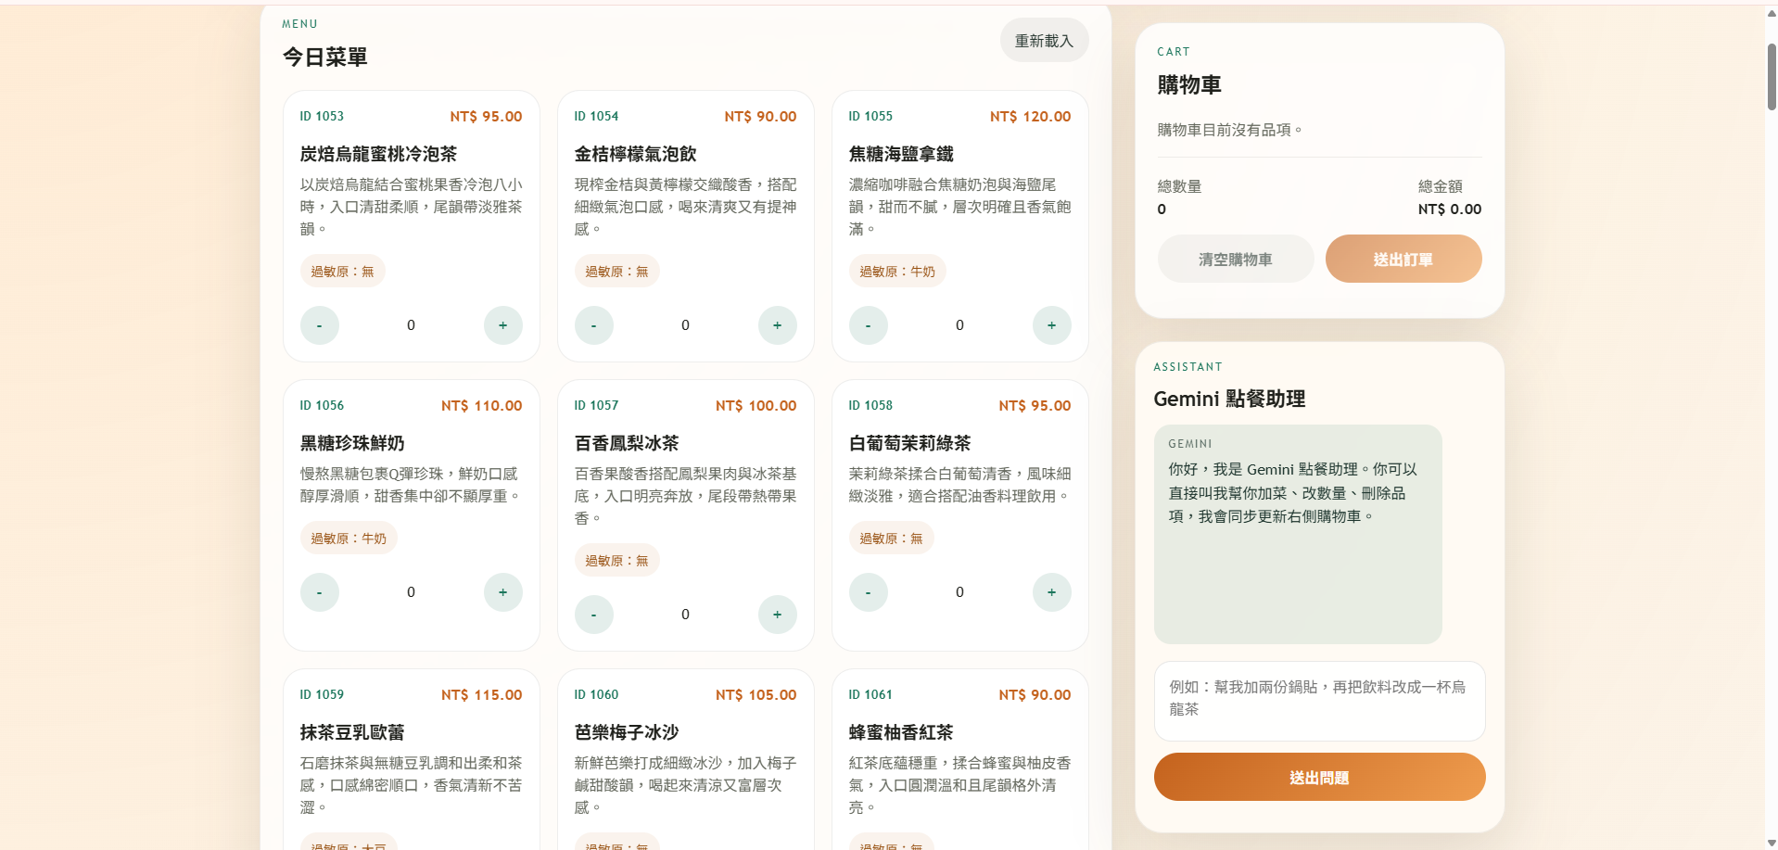
第一階段 先玩看看智慧點餐系統
https://github.com/alenzenx/smart-ordering-system

Slide 6
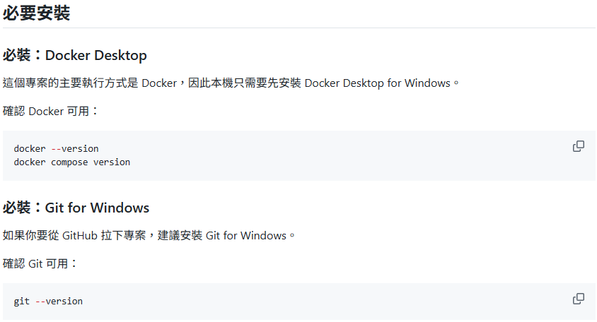
智慧點餐系統安裝教學
之後 重啟電腦

Slide 7
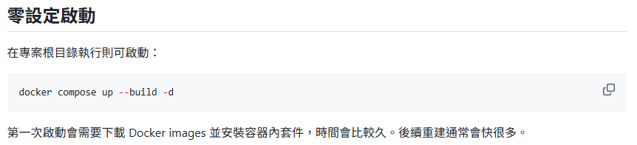
打開 Windows power shell
輸入 cd Desktop
輸入 git clone https://github.com/alenzenx/smart-ordering-system.git
用 vscode 開啟桌面上的 smart-ordering-system 資料夾
vscode 按下 ctrl + ` 開啟 vscode 終端機
vscode 終端機輸入 docker compose up --build –d
等待完成

Slide 8
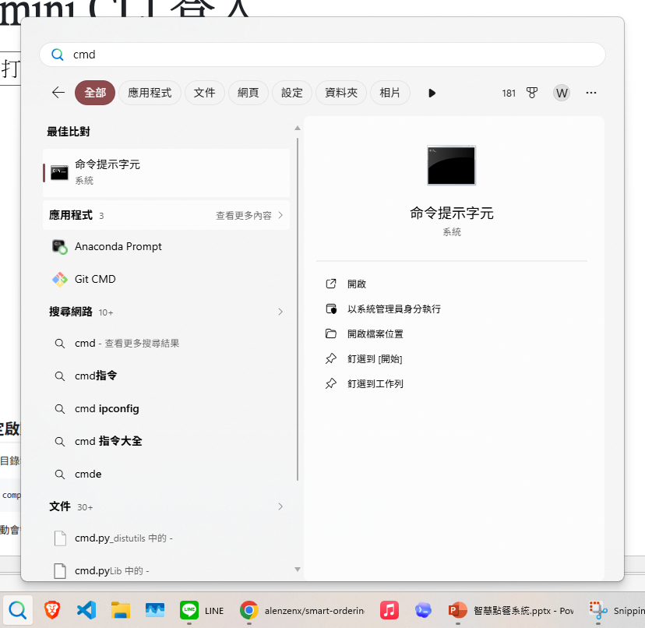
Gemini CLI 登入
1. 打開 命令提示字元 (CMD)

Slide 9
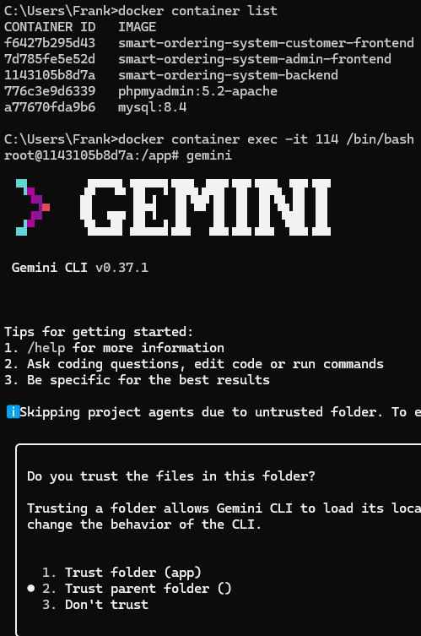
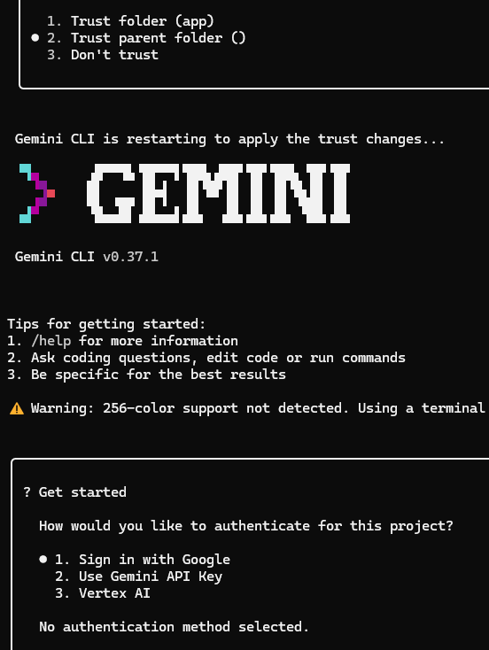
2. 用命令提示字元 (CMD) 開啟 gemini
輸入 docker container list
找到 smart-ordering-system-backend 的 CONTAINER ID 的前三碼，像這邊是 114
輸入 docker container exec -it 114 /bin/bash 讓 smart-ordering-system-backend 可以修改
輸入 gemini
選google登入

Slide 10
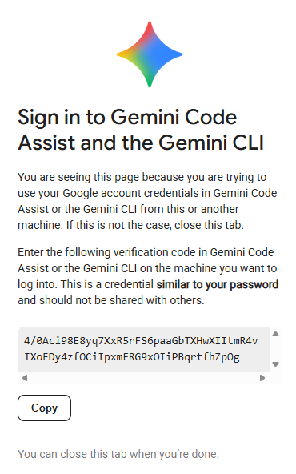
3. Ctrl+左鍵點擊
Copy驗證碼

Slide 11
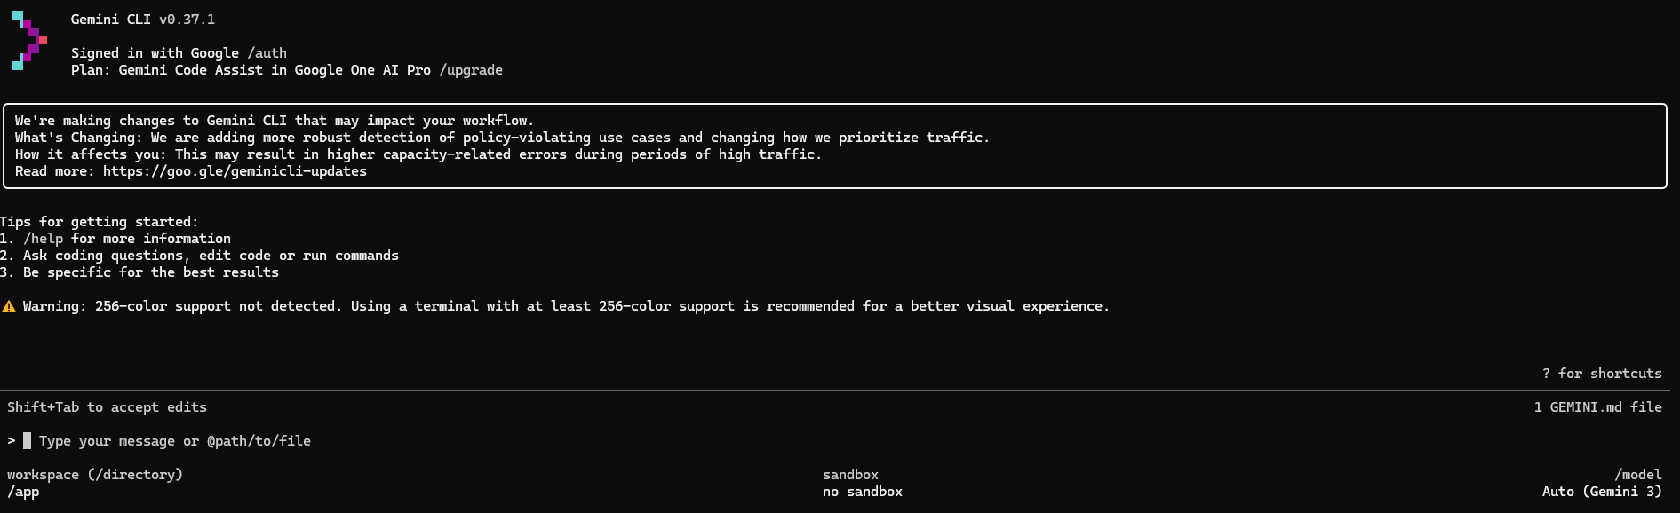
3. 貼上驗證碼
出現以下進入成功畫面代表 Gemini CLI 登入完成

Slide 12
4. 回到 vscode 按下 ctrl + ` 按鍵開啟 vscode 終端機
輸入 docker compose up --build -d 進行重建
5.
顧客端點餐系統 | 顧客點餐、購物車、Gemini 助理 | http://localhost:5174
後台管理系統 | 菜單 CRUD、Excel 匯入、訂單管理 | http://localhost:5173
Django API | 後端 API | http://localhost:8000
phpMyAdmin | MySQL 圖形化介面 | http://localhost:8080
MySQL | 資料庫連線 | localhost:3306
點這兩個

Slide 13
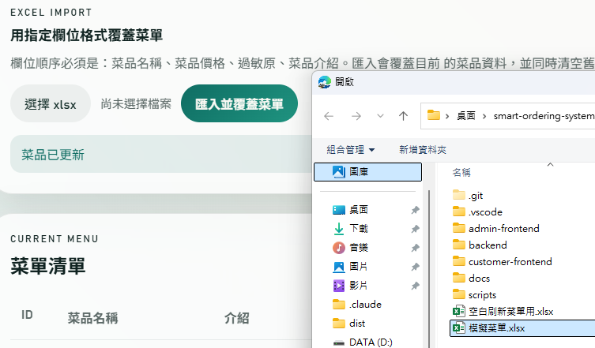
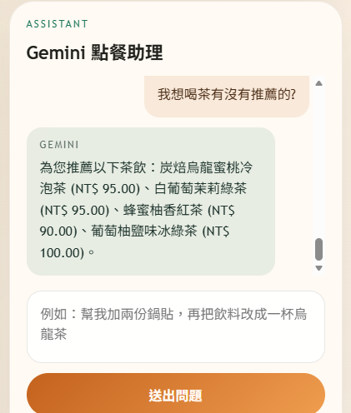
6. 後臺匯入xlsx菜單 (模擬菜單已經在 smart-ordering-system 資料夾內)
前臺可體驗AI助理
7. F5刷新後就完成囉 可以開始體驗系統了

Slide 14
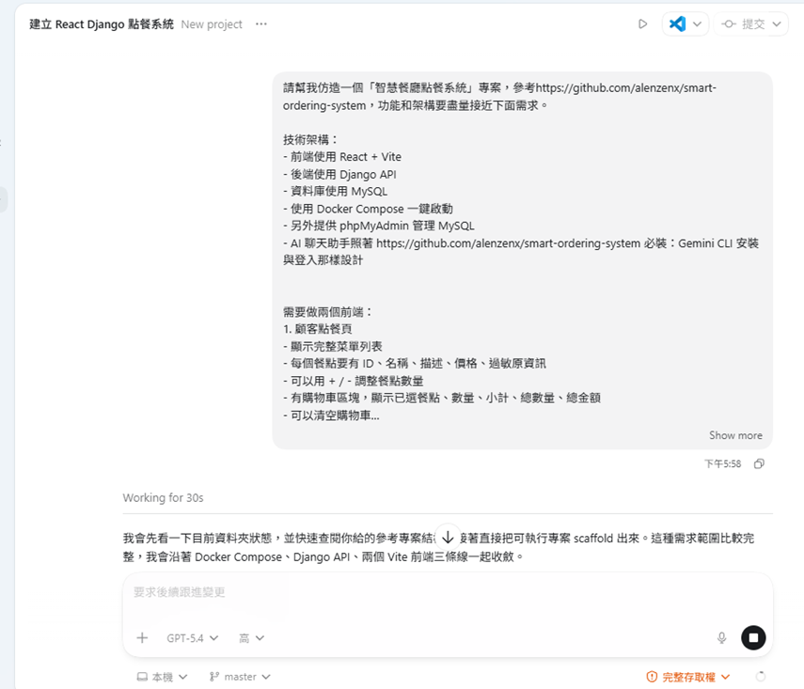
第二階段 怎麼 Vibe Coding 出智慧點餐系統
將 smart-ordering-system 資料夾內的 vibe coding.txt 的內容貼進 Codex

Slide 15
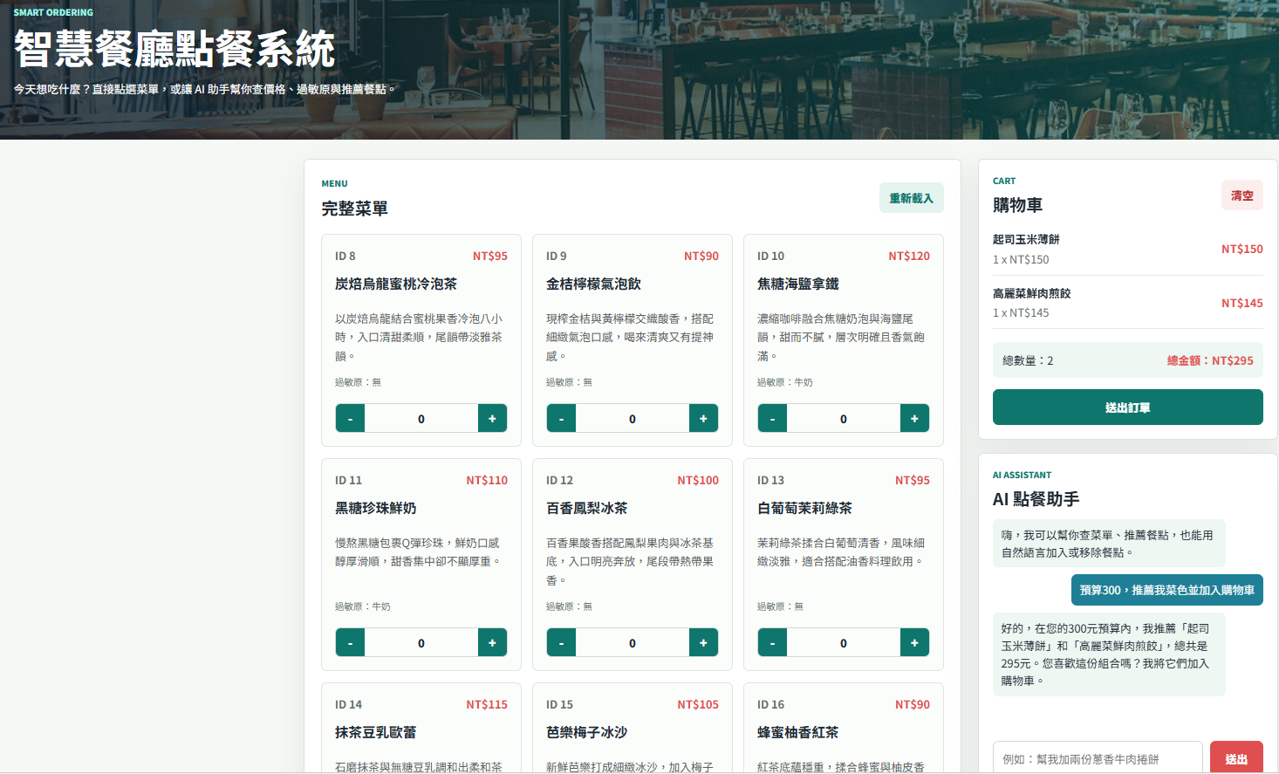
Codex 就能生成出類似的系統

Slide 16
本專案教的是 Gemini CLI 版本，實際商用時還是建議使用 vibe coding 換成 API 版本。
Gemini CLI 版本
API 版本
用途
建議個人實驗與調試用
商用
承載量
不適合太高併發，且違反 Google 商用政策
適合商用高併發
價格
免費
貴
效能
模型效能看 Gemini 訂閱層級
模型效能可自由選擇

